Slide 1








TUẦN 28
Tiếng Việt

Slide 2
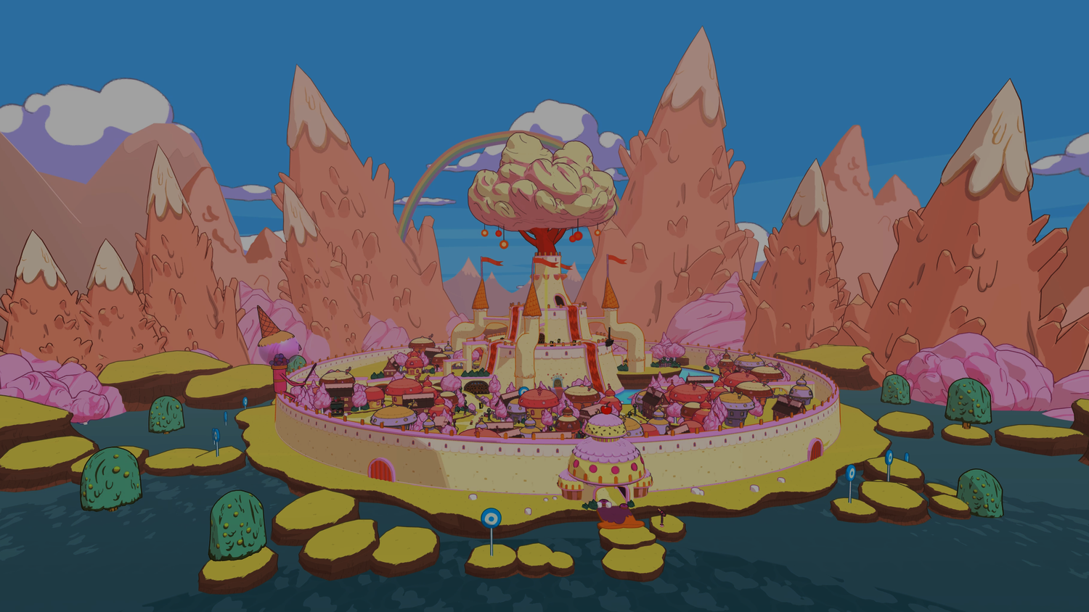


Cùng cô tiên Izzy khám phá
VƯƠNG QUỐC NGỌT NGÀ0

Slide 3
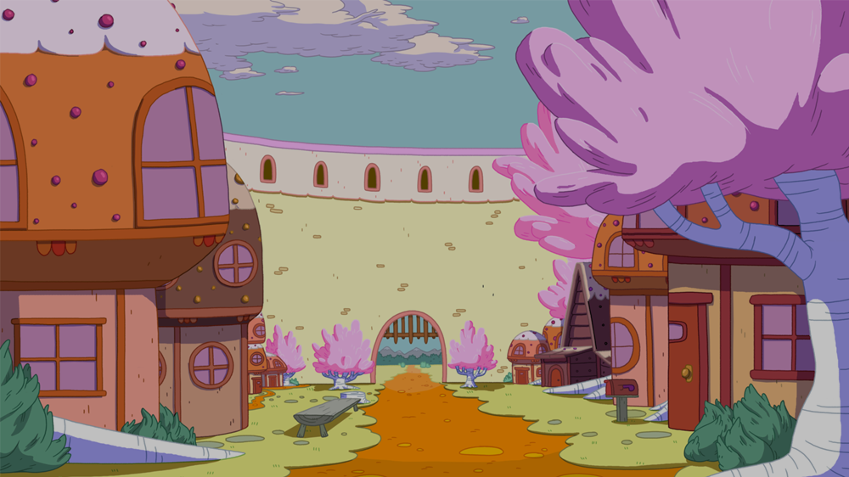
Mục tiêu
Kĩ năng đọc thành tiếng: đọc trôi chảy, phát âm rõ, đúng tốc độ, biết ngắt, nghỉ hơi sau các dấu câu, giữa các cụm từ, đọc diễn cảm thể hiện được nội dung bài và cảm xúc của nhân vật.
Từ và câu: Củng cố, khắc sâu kiến thức về cấu tạo câu (câu đơn, câu ghép).
Kĩ năng đọc - hiểu: trả lời được 1 - 2 câu hỏi về nội dung bài, trình bày được ý nghĩa bài đọc.
Kĩ năng tìm kiếm, xử lí thông tin: Tìm đúng các ví dụ minh họa về các kiểu cấu tạo câu trong bảng tổng kết.

Slide 4



Hành trình khám phá
Đến
"Thiên đường bánh Donut"
Thăm
"Đảo kẹo ngọt"
Trở về nhà

Slide 5



Chặng 1: Thăm "Đảo Kẹo Ngọt"
Chào mừng các bạn đã đến với
Đảo Kẹo Ngọt - nơi có những món kẹo ngon và lạ mắt nhất thế giới. Các bạn hãy vượt qua các thử thách của nàng tiên Izzy để thưởng thức những món
kẹo đó nha!

Slide 6







Tiếp tục bài học
Notes:
Ấn vào nàng tiên Izzy để ra yêu cầu và tiêu chí nhận xét đọc.
Ấn vào hình mũi tên để tiếp tục bài học.

Slide 7




Quay lại
Tiêu chí đọc và nhận xét
Tiêu chí
Bình thường
Tốt
Rất tốt
1
Đọc đúng tiếng, đúng từ, lưu loát, mạch lạc.
2
Ngắt nghỉ hơi đúng ở các dấu câu, cụm từ rõ nghĩa.
3
Cường độ, tốc độ đọc đạt yêu cầu.
4
Giọng đọc phù hợp.

Slide 8

Đọc bài tập đọc "Thái sư Trần Thủ Độ" (SGK - tr.15, 16) và trả lời câu hỏi sau:
4. Những lời nói và việc làm của Trần Thủ Độ cho thấy ông là người như thế nào?
Notes:
Sau khi hiện kết quả sẽ xuất hiện mũi tên màu hồng. Nhấn vào mũi tên để quay về slide trò chơi.

Slide 9
Đọc bài tập đọc "Trí dũng song toàn" (SGK - tr.25, 26) và trả lời câu hỏi sau:
4. Vì sao có thể nói ông Giang Văn Minh là người trí dũng song toàn?
Notes:
Sau khi hiện kết quả sẽ xuất hiện mũi tên màu hồng. Nhấn vào mũi tên để quay về slide trò chơi.

Slide 10
Đọc bài tập đọc "Tiếng rao đêm" (SGK - tr.30,31) và nêu nội dung của bài tập đọc.
Notes:
Sau khi hiện kết quả sẽ xuất hiện mũi tên màu hồng. Nhấn vào mũi tên để quay về slide trò chơi.

Slide 11
Đọc bài tập đọc "Lập làng giữ biển" (SGK - tr.36,37) và trả lời câu hỏi:
2. Việc lập làng mới ở ngoài đảo có lợi gì?
Notes:
Sau khi hiện kết quả sẽ xuất hiện mũi tên màu hồng. Nhấn vào mũi tên để quay về slide trò chơi.

Slide 12
Đọc thuộc lòng bài thơ "Cao Bằng" (SGK - tr.41) và trả lời câu hỏi:
4. Qua khổ thơ cuối, tác giả muốn nói lên điều gì?
Notes:
Sau khi hiện kết quả sẽ xuất hiện mũi tên màu hồng. Nhấn vào mũi tên để quay về slide trò chơi.

Slide 13
Đọc đoạn 3 bài tập đọc "Phân xử tài tình" (SGK - tr.46) và trả lời câu hỏi:
3. Kể lại cách quan án tìm kẻ lấy trộm tiền nhà chùa.
Notes:
Sau khi hiện kết quả sẽ xuất hiện mũi tên màu hồng. Nhấn vào mũi tên để quay về slide trò chơi.

Slide 14
Đọc thuộc lòng những câu thơ em thích trong bài "Chú đi tuần" (SGK - tr.51,52) và nêu nội dung của bài tập đọc.
Notes:
Sau khi hiện kết quả sẽ xuất hiện mũi tên màu hồng. Nhấn vào mũi tên để quay về slide trò chơi.

Slide 15


Chặng 2 Khám phá "Thiên đường bánh Donut"
Tiếp theo, hãy cùng theo chân cô tiên Izzy khám phá vùng đất bánh donut kì diệu và vượt qua những thử thách thú vị nhé!

Slide 16
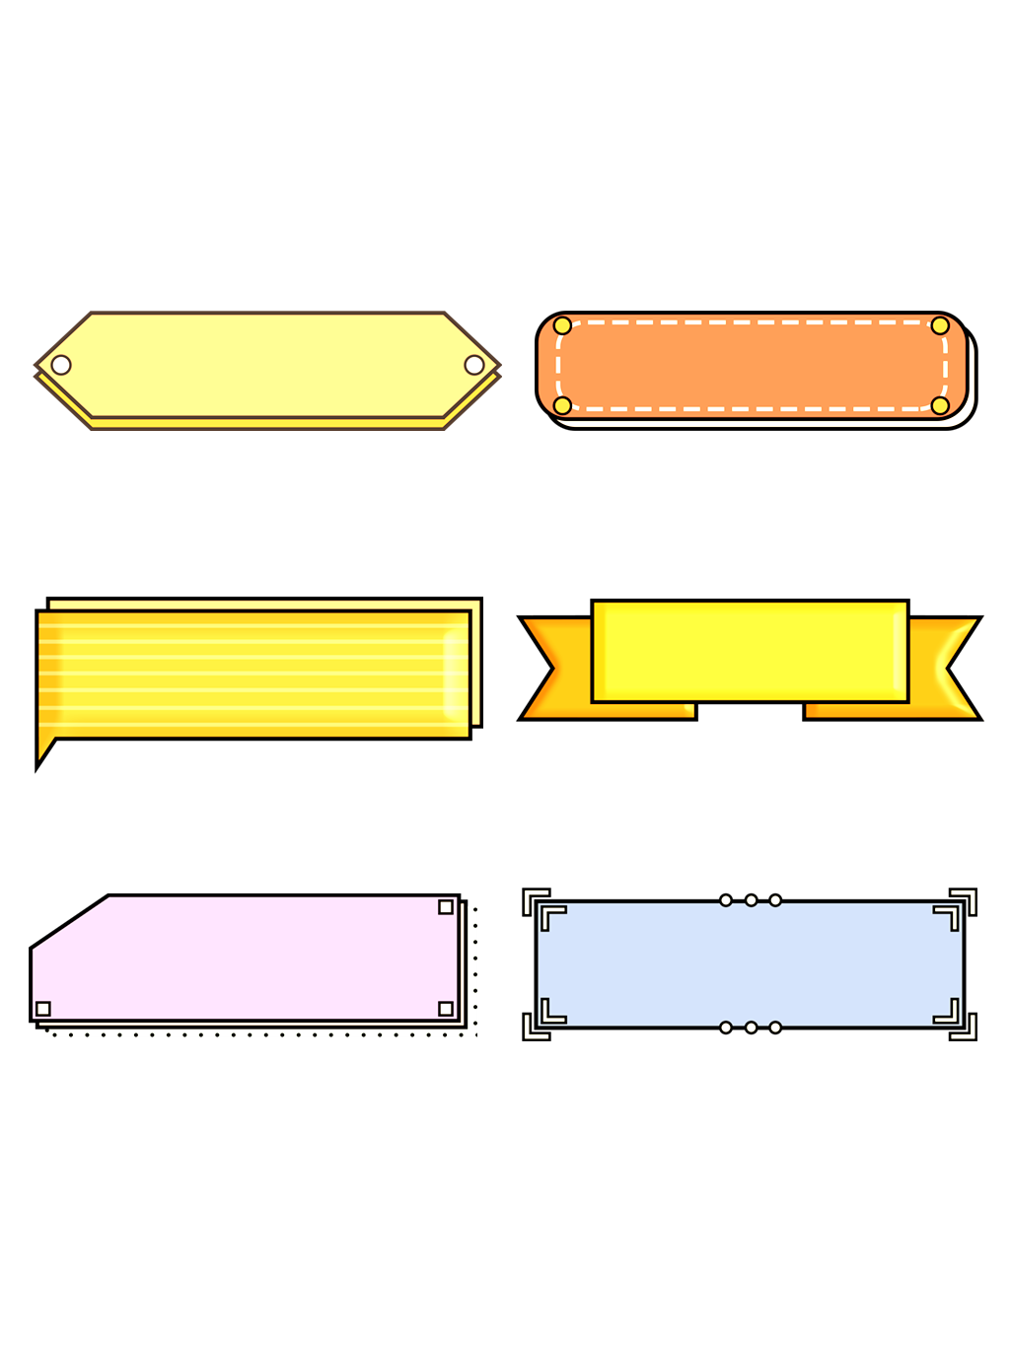
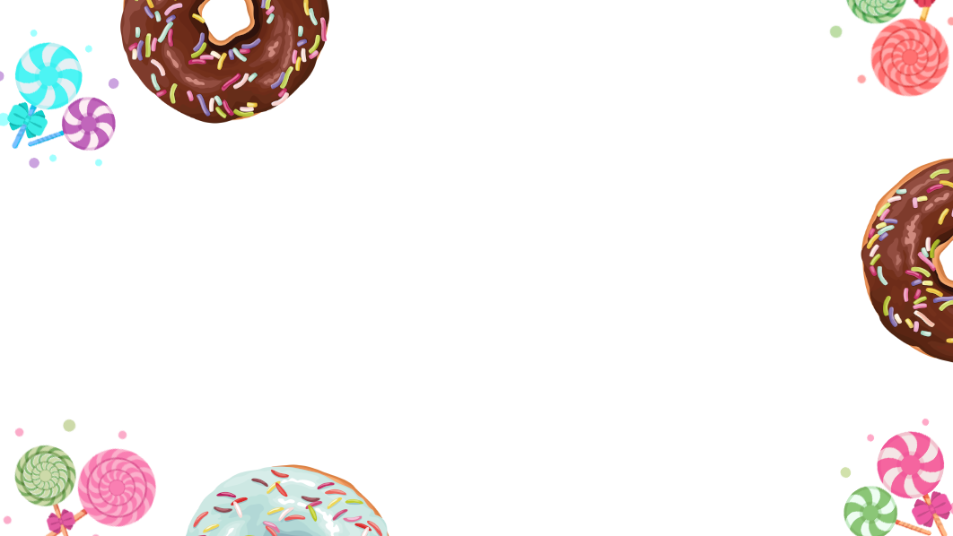
Căn cứ theo cấu tạo, câu trong tiếng Việt được chia làm mấy kiểu?
Câu ghép
Câu đơn
Là câu do nhiều vế câu ghép lại. Mỗi vế câu thường có cấu tạo giống một câu đơn (có đủ chủ ngữ và vị ngữ) và thể hiện một ý có quan hệ chặt chẽ với ý của những vế khác trong câu.
Là câu do 1 cụm chủ - vị tạo thành.

Slide 17
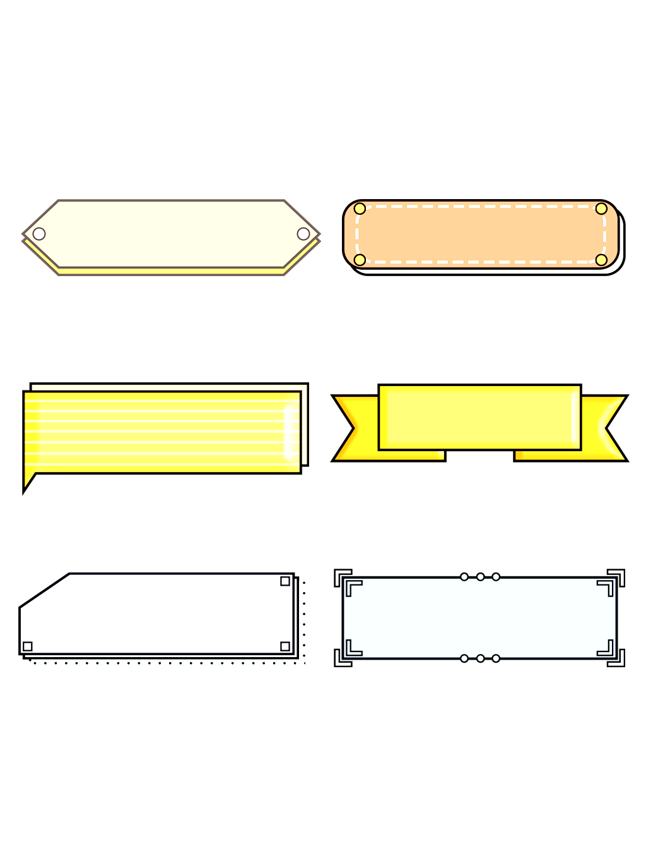
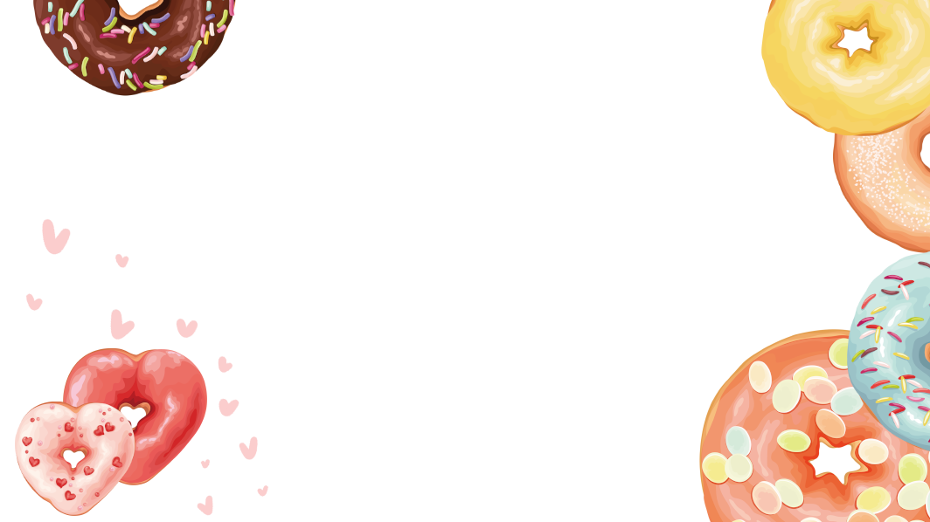
Có mấy cách nối các vế câu ghép đã học?
2 cách
Nối trực tiếp (không dùng từ nối)
Nối bằng các từ ngữ có tác dụng nối.

Slide 18

Có thể nối các vế của câu ghép bằng những từ ngữ nào?
Nối các vế câu ghép
Dùng
quan hệ từ (hoặc cặp quan hệ từ)
Dùng
cặp từ hô ứng

Slide 19

Tìm ví dụ điền vào bảng tổng kết sau:
CÁC KIỂU CẤU TẠO CÂU |  |  | VÍ DỤ
Câu đơn
Câu ghép | Câu ghép không dùng từ nối
 | Câu ghép dùng từ nối | Câu ghép dùng quan hệ từ
 |  | Câu ghép dùng cặp từ hô ứng
Đền Thượng nằm chót vót trên đỉnh núi Nghĩa Lĩnh.
Lòng sông rộng, nước xanh trong.
Vì trời nắng to nên cỏ cây héo rũ.
Trời chưa hửng sáng, nông dân đã ra đồng.

Slide 20

Đánh giá lại mục tiêu
Kĩ năng đọc thành tiếng: đọc trôi chảy, phát âm rõ, đúng tốc độ, biết ngắt, nghỉ hơi sau các dấu câu, giữa các cụm từ, đọc diễn cảm thể hiện được nội dung bài và cảm xúc của nhân vật.
Từ và câu: Củng cố, khắc sâu kiến thức về cấu tạo câu (câu đơn, câu ghép).
Kĩ năng tìm kiếm, xử lí thông tin: Tìm đúng các ví dụ minh họa về các kiểu cấu tạo câu trong bảng tổng kết.
Kĩ năng đọc - hiểu: trả lời được 1 - 2 câu hỏi về nội dung bài, trình bày được ý nghĩa bài đọc.

Slide 21
Hành trình kết thúc!
Xin chào và hẹn gặp lại!

